Slide 1
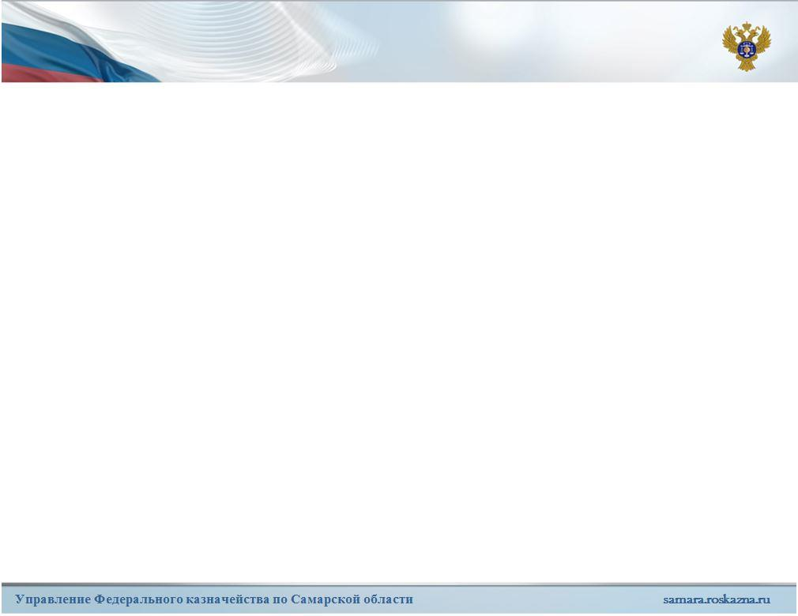
Отдельные вопросы по завершению текущего финансового года.
Основные новации кассового исполнения расходов федерального бюджета в 2019 году.
Управление Федерального казначейства по Самарской области
Начальник отдела расходов
УФК по Самарской области
Е.В. Маслеева
14.12.2018

Slide 2
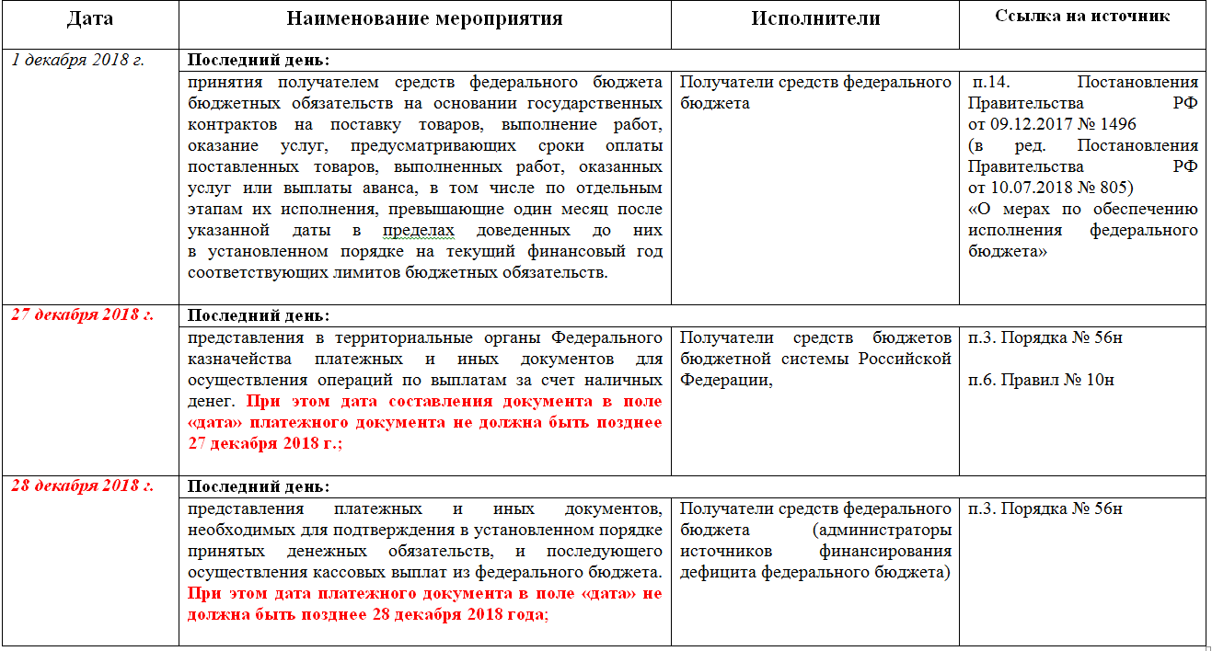
График совершения операций
в конце 2018 года – начале 2019 года

Slide 3
график доведения
лимитов бюджетных обязательств
в декабре 2018 года на плановый период 2020 и 2021 годов
Изменение сводной росписи и ЛБО осуществляется до 25 декабря 2018 года включительно,
за исключением следующих случаев:
до 1 декабря 2018 года - в части объектов капитального строительства, включенных в ФАИП;
не позднее 1 рабочего дня до завершения текущего финансового года:
а) в случае принятия (внесения изменений) нормативного правового акта (правового акта) Российской Федерации в декабре текущего финансового года;
б) в связи с исполнением судебных актов, предусматривающих обращение взыскания на средства федерального бюджета.

Slide 4
график доведения
лимитов бюджетных обязательств
в декабре 2018 года на плановый период 2020 и 2021 годов
до 1 декабря 2018 года
ГРБС предоставляет в МОУ ФК Расходные расписания на отзыв :
1. в полном объеме:
бюджетных ассигнований на исполнение ПНО;
ЛБО по расходам на реализацию ФАИП.
2. в объеме измененных сумм – ЛБО, по которым предусмотрено уменьшение.
3. ЛБО по расходам на реализацию мероприятий по информатизации будут отзываться с л/с 01 ГРБС; с л/с 03 ПБС отзыв может быть осуществлен до конца года – письмо Минфина России от 23.11.2018 г. № 16-03-06/84764.

Slide 5
федеральный закон от 29.11.2018 N 459-ФЗ
«О федеральном бюджете на 2019 год
и на плановый период 2020 и 2021 годов»
Утверждение ЛБО на 2019 – 2021 годы осуществляется на основании ОБАС путем:
- внесения изменений «+,-» в лимиты бюджетных обязательств на 2019 и 2020 годы в соответствии с показателями сводной росписи на 2018 год и на плановый период 2019 и 2020 годов;
* Утверждение ЛБО осуществляется поэтапно по мере приведения ОБАС в соответствие с показателями закона

Slide 6
Лбо не утверждаются:
(Порядок 184н)
на реализацию ФАИП до ее утверждения Минэкономразвития России;
на реализацию мероприятий по информатизации до получения положительного заключения Министерства цифрового развития, связи и массовых коммуникаций РФ о целесообразности проведения и (или) финансирования указанных мероприятий;
на реализацию мероприятий федерального проекта до поступления в Минфин России утвержденного паспорта федерального проекта;
на исполнение публично-нормативных обязательств.

Slide 7
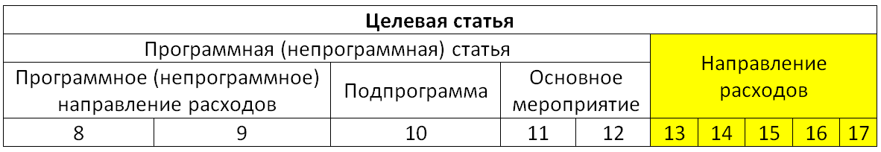
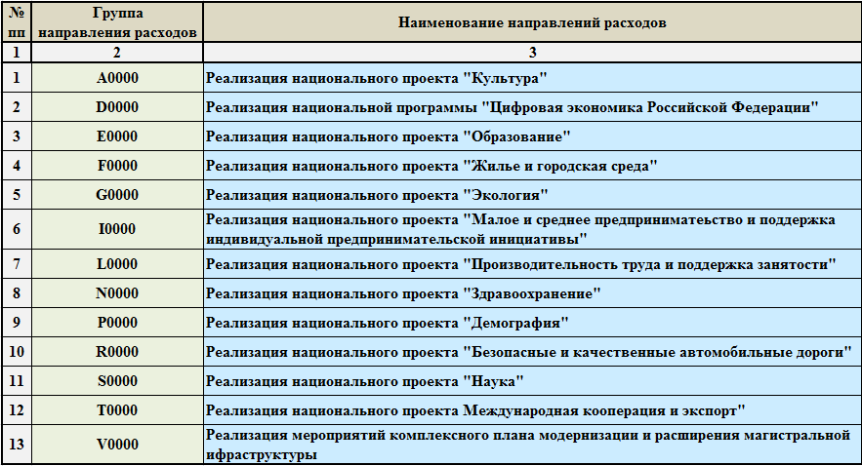
Структура кодификации национальных проектов

Slide 8
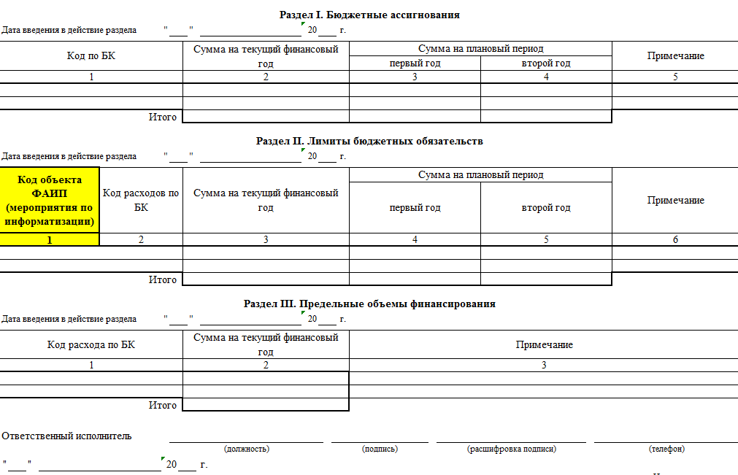
Изменения в форме расходного расписания

Slide 9
Проект порядка учета бюджетных и денежных обязательств
расширение количества случаев, когда БО формируют ТОФК;
включение положений по формированию и проверке СБО по БО, принятым в рамках реализации мероприятий по информатизации;
увеличение срока проверки СБО по ГК (договоров), подлежащим включению в закрытый реестр контрактов, – до 6 рабочих дней

Slide 10
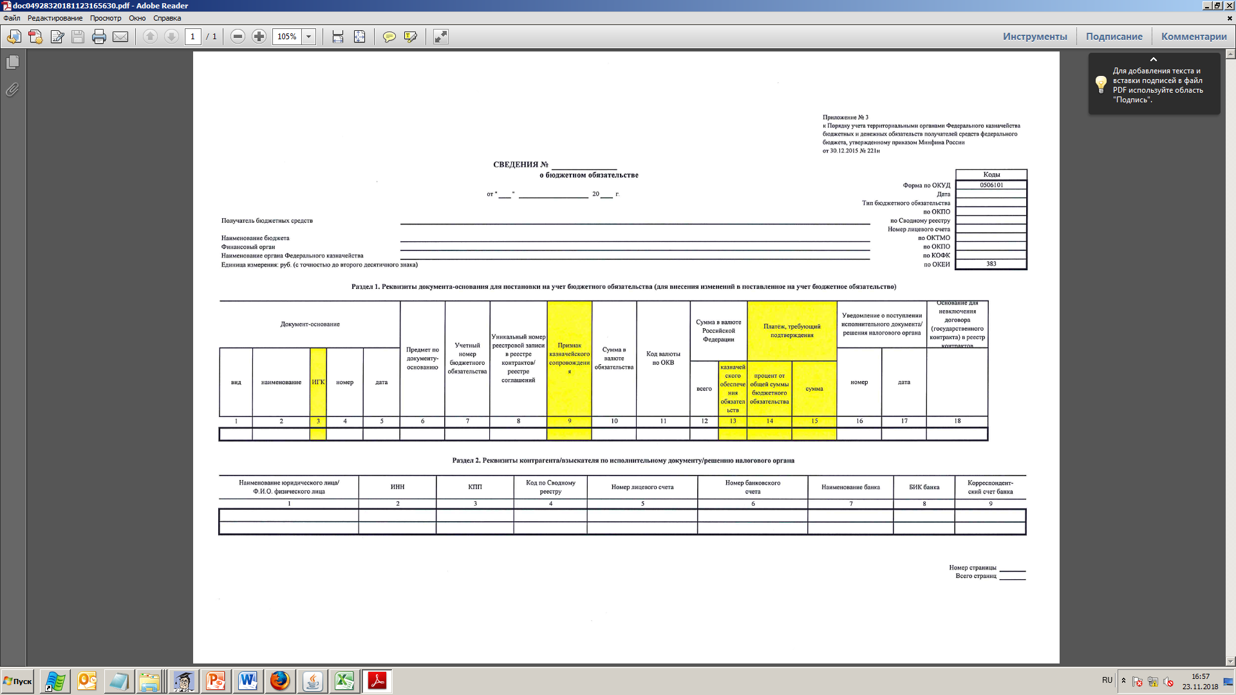
Изменения в форме сведений о бюджетном обязательстве (1)

Slide 11
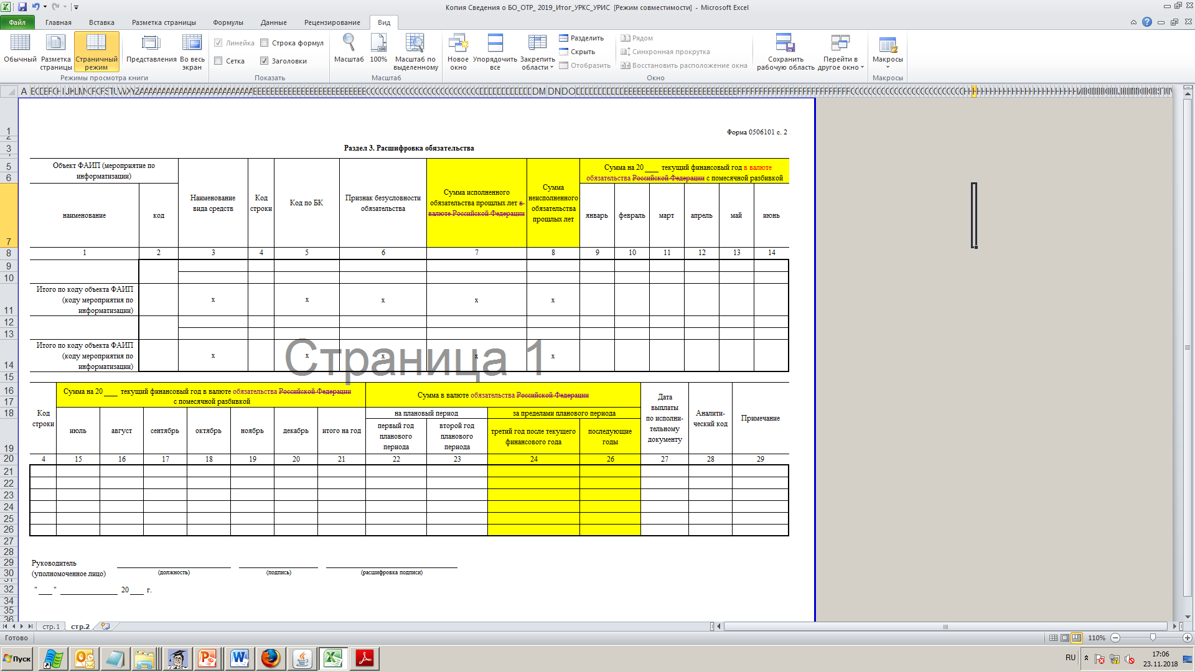

Slide 12
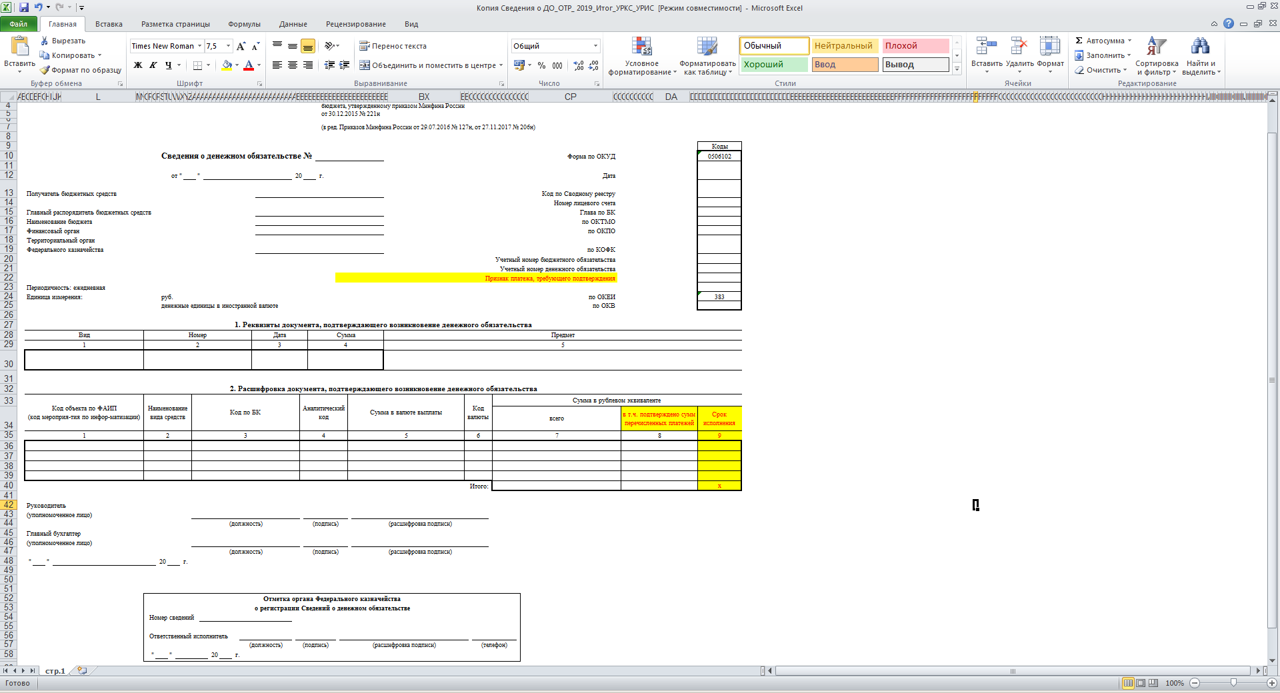
Изменения в форме
сведений о ДЕНЕЖНОМ обязательстве

Slide 13
Ключевые даты 2019 года (1)
Дата | ГРБС | ПБС | ФК (ТОФК)
не позднее 18 января не позднее 16 января (в части гостайны) | Х | Направление запроса о предоставлении Справки о неисполненных БО | Х
в течение 3 р/дней со дня представления запроса | Х | Х | Предоставление ПБС Справки о неисполненных БО
не позднее 18 января | Направление в ФК запроса о предоставлении сводной Справки о неисполненных БО ПБС | Направление ГРБС информации о наличии потребности в дополнительных ЛБО | Направление в МОУ ФК Справок о неисполненных БО в части сведений, составляющих гостайну
не позднее 22 января (в части гостайны – в течение 3 р/дней со дня представления запроса) | Х | Х | Представление МОУ ФК в адрес ГРБС сводной Справки о неисполненных БО ПБС
не позднее 31 января | Принятие решения о направлении предложений по увеличению БА | Х | Х
не позднее 11 февраля (в течение 2-х р/дней после дня представления Информации) | Х | Х | Подтверждение МОУ ФК Информации об объеме не использованных на начало очередного финансового года ЛБО
не позднее 1 марта | Направление предложений для внесения изменений в СБР | Х | Х

Slide 14
Ключевые даты 2019 года (2)
Дата | ГРБС | ПБС | ФК (ТОФК)
не позднее 3 июня | Х | Завершение расчетов по неисполненным обязательствам 2018 года по ГК (за исключением ГК, расчеты по которым в 2018 году осуществлялись с применением казначейского обеспечения обязательств) | Приостановление осуществления операций: - по санкционированию оплаты ДО ПБС за счет дополнительных ЛБО на исполнение ГК; - по доведению (отзыву) ГРБС, РБС дополнительных ЛБО
не позднее 6 июня | Представление информации о решениях Президента России (Правительства России), устанавливающих иной срок завершения расчетов по неисполненным БО 2018 года | Представление информации о ГК, заключаемых в 2019 году в связи с расторжением ГК, по которым не исполнены БО в 2018 году, по соглашению сторон, решению суда или одностороннему отказу стороны ГК от его исполнения в соответствии с гражданским законодательством России, в том числе в связи с введением процедур, применяемых в деле о несостоятельности (банкротстве) поставщика (исполнителя)
не позднее 10 июня | Х | Х | Осуществление ТОФК отзыва неиспользованных дополнительных ЛБО в установленном порядке*
не позднее 25 декабря | Х | Завершение расчетов по неисполненным обязательствам 2018 года по ГК, заключаемых в 2019 году в связи с расторжением ГК и ГК, по которым была представлена в установленный срок информация о решениях Президента России (Правительства России), устанавливающих иной срок завершения расчетов | Х

Slide 15
Ключевые даты 2019 года (3)
Дата | ГРБС | ПБС | ФК (ТОФК)
не позднее 1 октября | Х | Принятие БО, связанных с поставкой товаров, выполнением работ, оказанием услуг, за счет ЛБО, доведенных до 01.10.2019 | Х
не позднее 2 октября | Х | Х | Приостановление осуществления операций: - по постановке на учет БО ПБС, принятых после 1 октября 2019 г.; - по доведению (отзыву) ГРБС, РБС соответствующих ЛБО
не позднее 7 октября | Представление информации о решениях Президента РФ (Правительства РФ), принятых до 01.10.2019 года, устанавливающих возможность принятия БО после 01.10.2019 года (далее – Информация ГРБС) | Представление информации о БО, планируемых к принятию после 1 октября 2019 года (далее – Информация ПБС) | Х
не позднее 10 октября | Х | Х | Осуществление отзыва на л/с ГРБС с л/с РБС и ПБС ЛБО, не связанных БО и в отношении которых не представлена Информация ГРБС и (или) Информация ПБС
15

Slide 16

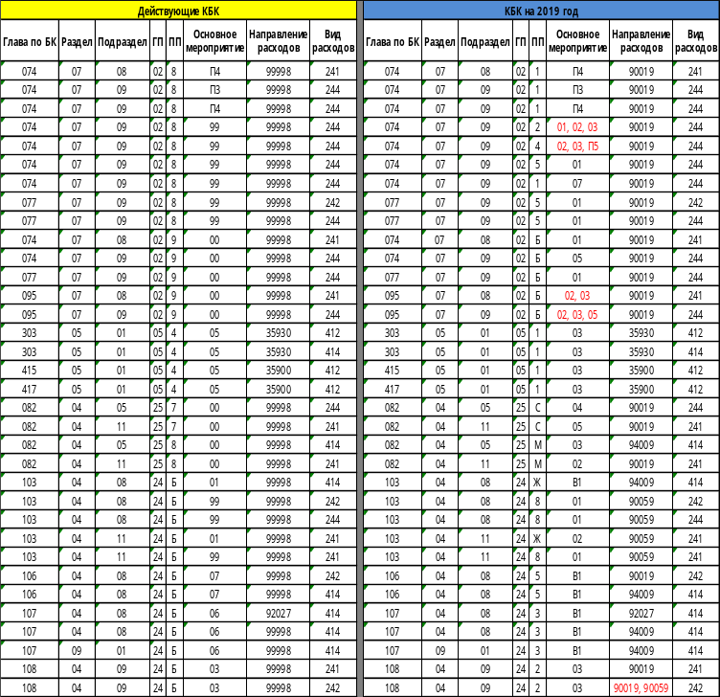


Перерегистрация БО в 2019 году
Порядок действий в ЕИС
27.12.2018
С 08.01.2019
06-07.01.2019
Направление уведомлений и разъяснений в ЛК ТОФК
В системе размещается временная таблица «Таблица соответствий КБК»
Автоматически генерируется проект информации о контракте с заменой КБК по таблице соответствий
Пользователь подписывает сведения о контракте и формирует изменение в сведения о БО
Пользователь проверяет данные и подписывает их своей электронной подписью
Направление уведомлений и разъяснений в ЛК Заказчиков
Организационные
мероприятия
Технические мероприятия

Slide 17
СЛУЧАИ ФОРМИРОВАНИЯ БО В ПУР ГИИС «ЭБ»
Если сведения о принятом БО формируются на основании контрактов, не включаемых в реестр контрактов, а также если контракт содержит государственную тайну
До 01 января 2019 года:
Если в результате определения поставщика (подрядчика, исполнителя) процедура закупки признана несостоявшейся, и при этом повторная процедура по данной позиции плана-графика не проводится (при этом такая позиция не отменяется), то аннулирование принимаемого БО осуществляется в ПУР
Если в сведениях о принятых БО необходимо указать несколько счетов для одного контрагента
До 1 июля 2019 года
Если сведения о БО были сформированы не в ЕИС, то аннулировать их необходимо в ПУР ГИИС «ЭБ»
Если контракт заключен по цене на право заключения (нулевая цена контракта), то аннулирование принимаемого БО осуществляется в ПУР
Если в сведения о БО необходимо добавить контрагента для перечисления за поставщика (исполнителя, подрядчика) налогов и штрафов
Если необходимо сформировать сведения о принимаемом БО по закупкам, которые не размещаются в ЕИС в составе плана-графика закупок
После 1 июля 2019 года, ВСЕ СВЕДЕНИЯ О БО по документам-основаниям с видом «извещение» или «контракт» необходимо формировать в ЕИС, за исключением:
закупок, содержащих государственную тайну
контрактов, не включаемых в реестр контрактов

Slide 18
В реестр контрактов не включается информация
Федеральный закон от 05.04.2013 N 44-ФЗ
Статья 103 . Реестр контрактов, заключенных заказчиками
1. Федеральный орган исполнительной власти, осуществляющий правоприменительные функции по кассовому обслуживанию исполнения бюджетов бюджетной системы Российской Федерации, ведет реестр контрактов, заключенных заказчиками (далее - реестр контрактов).
В реестр контрактов не включается информация о контрактах, заключенных в соответствии с пунктами 4, 5, 23, 42, 44, 45, пунктом 46 (в части контрактов, заключаемых с физическими лицами) и пунктом 52 части 1 статьи 93 Федерального закона 44-ФЗ.

Slide 19
Ответы на основные методологические вопросы
Как вносить информацию о дополнительных контрагентах (филиалах, обособленных подразделений поставщика) в БО
Как инициировать изменение банковских реквизитов в БО
Требуется ли указание аванса в принимаемых БО
Необходимо ли формировать БО в ЕИС для организаций, для которых в открытом контуре СВР не указан код
Информация о филиалах и обособленных подразделениях, указанных в тексте контракта, должна быть указана в сведениях о контракте в разделе наряду с реквизитами
Изменение банковских реквизитов по контракту должно проводиться только по дополнительному соглашению, отражаться как изменение сведений о контракте
Информация об авансе в принимаемом БО необходимо указывать, если условиями позиции плана-графика закупок предусматривается авансовый платеж
Нет. В случае если система требует формирование БО необходимо направить обращение в службу поддержки ЕИС для отключения настройки обязательности формирования сведений о БО в ЕИС
1
2
3
4
Подробнее в Разъяснениях об особенностях работы с функционалом ЕИС, в части процессов формирования и ведения сведений о БО, доведенных письмом ФК РФ от 31.08.2018 № 07-04-05/14-18628

Slide 20
АВАНСЫ
Постановление Правительства РФ от 09.12.2017 N 1496
"О мерах по обеспечению исполнения федерального бюджета"
Получатели средств федерального бюджета вправе предусматривать в заключаемых ими договорах (государственных контрактах) о поставке товаров, выполнении работ, об оказании услуг авансовые платежи в размере и порядке, которые установлены, если иное не установлено федеральными законами, указами Президента Российской Федерации, настоящим Положением или иным нормативным правовым актом Правительства Российской Федерации для такого договора (государственного контракта), но не более лимитов бюджетных обязательств на соответствующий финансовый год, доведенных до них в установленном порядке на соответствующие цели:
а) при включении в договор (государственный контракт) условия о последующих после выплаты аванса платежах в размере, не превышающем подтвержденную сумму фактически поставленных товаров, выполненных работ, оказанных услуг с учетом ранее произведенного авансового платежа;
б) в размере, не превышающем 30 процентов суммы договора (государственного контракта) о выполнении работ по строительству, реконструкции и капитальному ремонту объектов капитального строительства государственной собственности Российской Федерации, заключаемого на сумму, превышающую 600 млн. рублей, при включении в договор (государственный контракт) условия о последующем авансировании после подтверждения факта поставки товаров, выполнения работ, оказания услуг в объеме произведенного авансового платежа (с ограничением общей суммы авансирования не более 70 процентов суммы договора (государственного контракта);

Slide 21
АВАНСЫ
Постановление Правительства РФ от 09.12.2017 N 1496
"О мерах по обеспечению исполнения федерального бюджета"
в) до 100 процентов суммы договора (государственного контракта) - по договорам (государственным контрактам)
об оказании услуг связи,
о подписке на печатные издания и об их приобретении,
обучении на курсах повышения квалификации,
о прохождении профессиональной переподготовки,
об участии в научных, методических, научно-практических и иных конференциях,
о проведении государственной экспертизы проектной документации и результатов инженерных изысканий,
о проведении проверки достоверности определения сметной стоимости строительства, реконструкции, капитального ремонта объектов капитального строительства,
о приобретении авиа- и железнодорожных билетов, билетов для проезда городским и пригородным транспортом,
об осуществлении грузовых перевозок авиационным и железнодорожным транспортом, о приобретении путевок на санаторно-курортное лечение,
о проведении мероприятий по тушению пожаров, аренды индивидуального сейфа (банковской ячейки), по договорам обязательного страхования гражданской ответственности владельцев транспортных средств,
договорам обязательного страхования гражданской ответственности владельца опасного объекта за причинение вреда в результате аварии на опасном объекте и договорам (государственным контрактам)
о проведении лечения граждан Российской Федерации за пределами территории Российской Федерации, заключаемым Министерством здравоохранения Российской Федерации с иностранными организациями.

Slide 22
АВАНСЫ
Постановление Правительства РФ от 09.12.2017 N 1496
"О мерах по обеспечению исполнения федерального бюджета"
Получатели средств федерального бюджета при заключении договоров (государственных контрактов), указанных в подпунктах "а" и "б" пункта 18 ППРФ 1496, предусматривающих отдельные этапы их исполнения и оплаты, не включают в них условия о выплате авансового платежа на последнем этапе исполнения договора (государственного контракта), если иное не установлено настоящим Положением или иным нормативным правовым актом Правительства Российской Федерации. Положения не распространяются на договоры (государственные контракты), условиями которых предусмотрено осуществление в соответствии с бюджетным законодательством Российской Федерации территориальными органами Федерального казначейства казначейского сопровождения средств, полученных на основании таких договоров (государственных контрактов).
Получатели средств федерального бюджета не предусматривают авансовые платежи при заключении договоров (государственных контрактов) о поставке отдельных товаров, об оказании отдельных услуг, включенных в перечень, утверждаемый распоряжением Правительства Российской Федерации.

Slide 23
АВАНСЫ
Распоряжение Правительства РФ от 16.01.2018 N 21-р
ПЕРЕЧЕНЬ
ТОВАРОВ И УСЛУГ, В ОТНОШЕНИИ КОТОРЫХ ПРИ ЗАКЛЮЧЕНИИ ДОГОВОРОВ (ГОСУДАРСТВЕННЫХ КОНТРАКТОВ) О ПОСТАВКЕ ТОВАРОВ (ОБ ОКАЗАНИИ УСЛУГ) ПОЛУЧАТЕЛЯМИ СРЕДСТВ ФЕДЕРАЛЬНОГО
БЮДЖЕТА НЕ ПРЕДУСМАТРИВАЮТСЯ АВАНСОВЫЕ ПЛАТЕЖИ
ТОВАРЫ
Белье постельное
Белье столовое
Занавеси (включая драпировочные) и шторы для интерьеров; занавеси и подзоры для кроватей
Одеяла стеганые, одеяла стеганые пуховые, валики, пуфы, подушки, спальные мешки и аналогичные изделия с пружинами или набитые, или изнутри оснащенные каким-либо материалом, или из пористой резины, или пластмассы
Ковры и ковровые изделия
Юбки, халаты, блузки, фартуки, жилеты, платья и сорочки производственные и профессиональные
Бумага для печати
Принадлежности канцелярские бумажные
Скоросшиватели (папки) из бумаги или картона
Блокноты, записные книжки и книги для записей
Средства моющие и стиральные
Принадлежности канцелярские или школьные пластмассовые
Лотки для бумаг, подставки для бумаг, лотки для ручек, подставки для печатей и аналогичное офисное или канцелярское оборудование из недрагоценных металлов, кроме офисной мебели
Детали для скоросшивателей или папок, канцелярские зажимы и аналогичные канцелярские изделия и скобы в виде полос из недрагоценных металлов
Компьютеры портативные массой не более 10 кг, такие как ноутбуки, планшетные компьютеры, карманные компьютеры, в том числе совмещающие функции мобильного телефонного аппарата, электронные записные книжки и аналогичная компьютерная техника
Оборудование оконечное (пользовательское) телефонной или телеграфной связи, аппаратуры видеосвязи
Приемники телевизионные, совмещенные или не совмещенные с широковещательными радиоприемниками или аппаратурой для записи или воспроизведения звука или изображения
Аппаратура приемная для радиотелефонной или радиотелеграфной связи, не включенная в другие группировки
Автомобили легковые
Средства автотранспортные грузовые
Ручки шариковые; ручки и маркеры с наконечником из фетра и прочих пористых материалов; механические карандаши
Карандаши, цветные карандаши, грифели для карандашей, пастели, угольные карандаши для рисования, мелки для письма и рисования, мелки для портных
УСЛУГИ
Услуги по обычному (текущему) техническому обслуживанию и ремонту легковых автомобилей и легковых грузовых автотранспортных средств, кроме услуг по ремонту электрооборудования, шин и кузовов
Услуги по ремонту компьютеров и периферийного оборудования
Услуги по ремонту коммуникационного оборудования
Услуги по ремонту мебели и предметов домашнего обихода

Slide 24
Сроки постановки на учет БО по ФОТ
Сведения о бюджетном обязательстве, возникшем на основании приказа о штатном расписании с расчетом годового фонда оплаты труда (иного документа, подтверждающего возникновение бюджетного обязательства, содержащего расчет годового объема оплаты труда (денежного содержания, денежного довольствия), в пределах доведенных лимитов бюджетных обязательств на соответствующие цели - не позднее трех рабочих дней со дня доведения лимитов бюджетных обязательств на принятие и исполнение получателем средств федерального бюджета бюджетных обязательств

Slide 25
Коды бюджетной классификации
с 01 января 2019 года
Приказ Минфина России от 08.06.2018 N 132н "О Порядке формирования и применения кодов бюджетной классификации Российской Федерации, их структуре и принципах назначения«
Приказ Минфина России от 29.11.2017 N 209н "Об утверждении Порядка применения классификации операций сектора государственного управления"

Slide 26
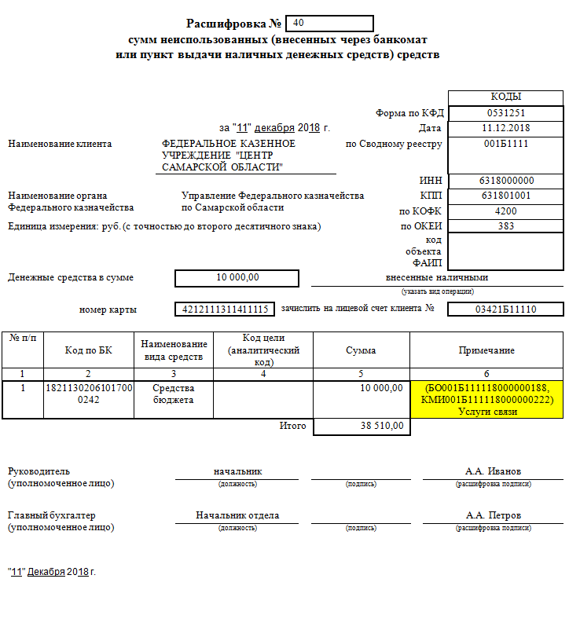
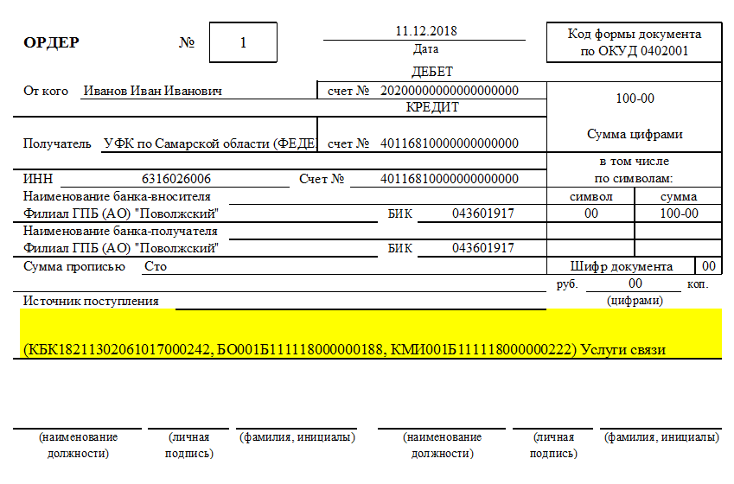
Рекомендации по заполнению документов по взносу наличных
Без пробелов!!!

Slide 27
Спасибо за внимание!

